Slide 1
Ústav technicko-technologický
Racionalizace technologického postupu zvoleného zařízení.
Autor bakalářské práce : Lukáš Weiss
Vedoucí bakalářské práce: Ing. Monika Karková, PhD.
Oponent bakalářské práce: Ing. Ján Majerník, PhD.
České Budějovice, 2021

Slide 2
Cíl práce
Popsání technologického postupu renovace elektrického poloportálového jeřábu a provedených inovací zvyšující bezpečnost práce s jeřábem

Slide 3
Důvody k výběru tématu BP
Na základě práce vykonávané na daném projektu
Renovace jeřábu byla nutná provést, jelikož jeřáb byl v provozu takřka čtyřicet let

Slide 4
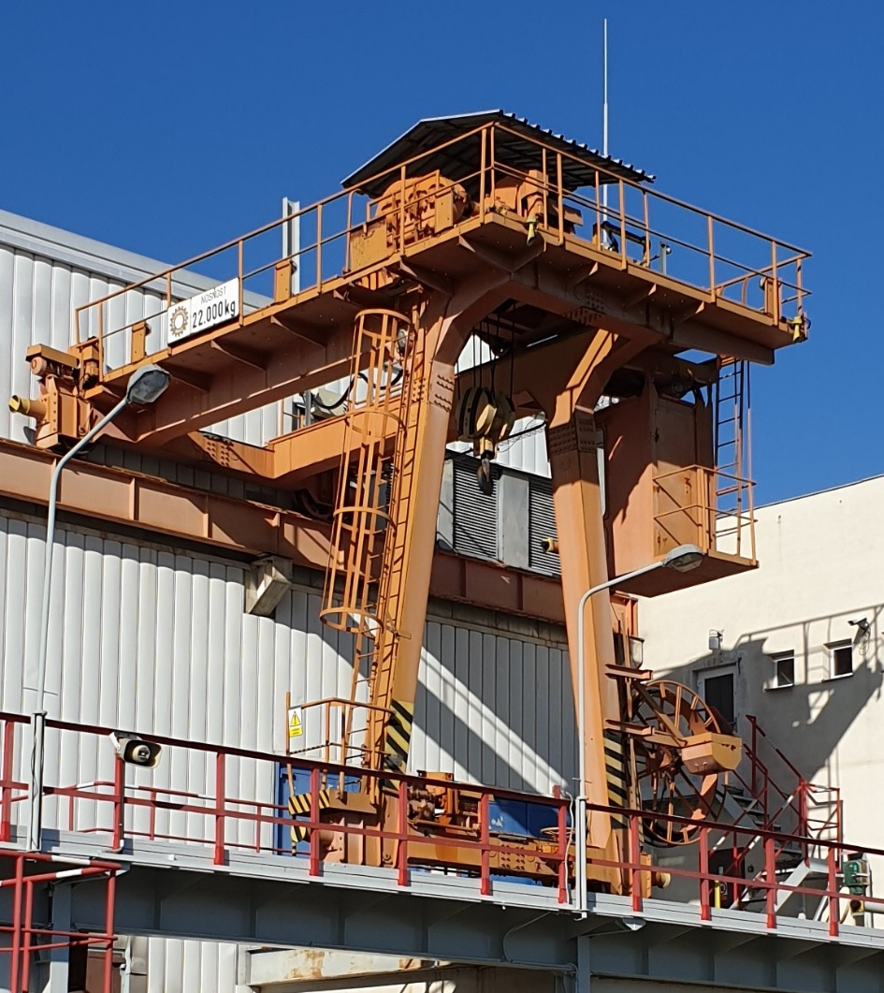
Poloportálový jeřáb před renovací

Slide 5
Výzkumné otázky
Jaký byl původní stav poloportálového jeřábu?
Jaké byly požadavky provozovatele jeřábu na renovaci?
Jaké práce byly při renovaci vykonány?
Jak byly práce při renovaci vykonány?
Co bylo na jeřábu inovováno?
Jakým způsobem byla zvýšena bezpečnost práce s jeřábem?

Slide 6
Činnosti popsané v BP
kompletní odstrojení jeřábu
generální oprava jeřábové kočky, pohonných a zdvihových ústrojí
výměna pochozí lávky
provedení protikorozní ochrany ocelové konstrukce
kompletní výměna elektroinstalace
inovace v podobě dálkového rádiové ovládání, elektronického přetěžovací zařízení a osvětlení pracoviště

Slide 7
Shrnutí
V teoreticko-metodologické části byly popsány základní druhy jeřábů a jejich funkce
V aplikační části byl popsán původní stav renovovaného poloportálového jeřábu a následně zpracován technologický postup provedených prací vedoucí k jeho renovaci s ohledem na zvýšení bezpečnosti práce

Slide 8
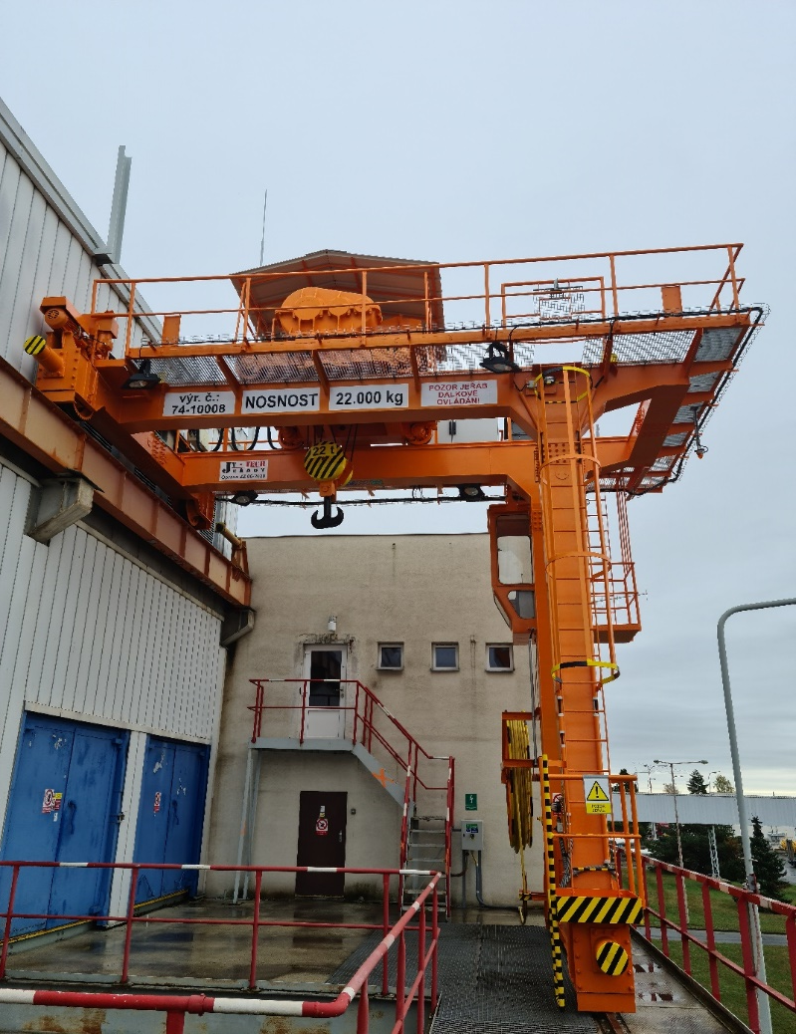
Poloportálový jeřáb po renovaci

Slide 9
Děkuji za pozornost

